Slide 1


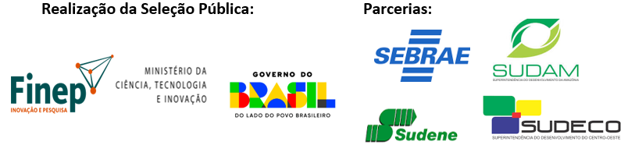
SELEÇÃO PÚBLICA MCTI/FINEP/FNDCT
Subvenção Econômica à Inovação
Mais Inovação Brasil - Rodada 2 – Subvenção Econômica Regional
11/02/2026

Slide 2

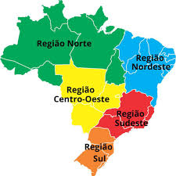





SELEÇÃO PÚBLICA MCTI/FINEP/FNDCT
Subvenção Econômica à Inovação em Fluxo Contínuo
Mais Inovação Brasil - Rodada 2 – Subvenção Econômica Regional
Esta chamada pública, executada com recursos do FNDCT, no âmbito da Nova Indústria Brasil, tem como principais objetivos:
Aumentar a participação das Regiões Norte, Nordeste e Centro-Oeste na Subvenção Direta da Finep, utilizando equipe das regionais em parceria com setoriais
Parceria inédita entre Finep e as 3 Superintendências Regionais, juntamente com o SEBRAE (que fará capacitação para empresas de até R$ 4,8 MM)
Apoiar projetos inovadores, de risco tecnológico e relevantes para a sociedade, olhando para o impacto regional
Desdobramento importante da Chamada Nordeste!

Slide 3




Características da seleção pública
Beneficiários
Empresas que faturam de R$ 1 MM a R$ 90 MM
Empresas menores de R$ 1 MM podem entrar tendo histórico com as instituições apoiadoras (a seguir)
Participação de ICTs
Contribui para melhor avaliação do projeto
Instrumento
NÍVEIS DE MATURIDADE TECNOLÓGICA
Subvenção Econômica (recursos não-reembolsáveis para empresas)
Atividades compreendidas entre os TRLs 3 a 9
Modo de Operação – EDITAL
Submissão de projetos até o prazo delimitado pela chamada
Maior previsibilidade com relação à data final de aprovação das propostas

Slide 4
Características da seleção pública
Empresas menores de R$ 1 MM podem participar tendo histórico com as instituições apoiadoras
• Documentação comprobatória de apoio com SUDAM, SUDENE ou SUDECO.
• Documentação comprobatória de apoio do SEBRAE:
As empresas deverão comprovar a conclusão da participação em, pelo menos, um dos programas listados abaixo, por meio de certificado de conclusão, contrato ou outro documento comprobatório emitido pelo Sebrae local.
o Startup Nordeste*
o Catalisa ICT*
o Inova Amazônia*
o Inova Cerrado*
o Inova Pantanal*
o Inova Caatinga*
o Fast Motion (Sebrae/PE)*
o Growth Fast Motion (Sebrae/PE)*
o Catalisa ICT Júnior (Sebrae/PE)*
o Projetos Sebrae–Embrapii concluídos
o Negócios Incubados – Sebrae MA / Agência Marandu - UEMA / FAPEMA
o Acre for Startups*
o Sebraetec - empresas atendidas pela ficha técnica Negócios Inovadores
• Contrato assinado com Finep ou parceiro que utilize recurso da Finep (ex. Tecnova, Centelha, Fundos de Investimento em que a Finep seja cotista)
* empresas graduadas na fase com Bolsa Sócio Empreendedor

Slide 5

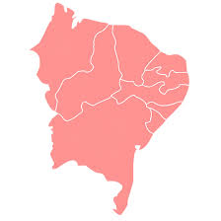


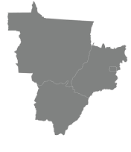




Apoio para projetos nas 6 missões da NIB
Linhas Temáticas
Cadeias agroindustriais sustentáveis e digitais
Linha temática 1: PROJETOS NA REGIÃO NORDESTE
TOTAL: R$ 150 milhões
Complexo econômico industrial da saúde
Infraestrutura, saneamento, moradia e mobilidade
Linha Temática 2: PROJETOS NA REGIÃO CENTRO-OESTE
TOTAL: R$ 100 milhões
Transformação digital da indústria
Bioeconomia e Transição Energética
Linha Temática 3: PROJETOS NA REGIÃO NORTE
TOTAL: R$ 50 milhões
Tecnologias de interesse para soberania e defesa
VALOR DISPONÍVEL: R$ 300 MILHÕES
Mínimo de 30% para empresas que faturam até 4,8MM em cada linha
Projetos de R$ 2 a R$ 5 milhões por proposta

Slide 6
Arranjo
Requisitos mínimos
ARRANJO
Presença de ICT não é obrigatória, mas estimula melhor pontuação nos critérios de análise
Presença de coexecutoras não é obrigatória, mas também estimula pontuação nos critérios de análise
Todas as beneficiárias (empresas que assinam o termo, sejam proponentes ou coexecutoras) precisam atender ao mesmo critério de porte do Edital
ESTÍMULO À INTERAÇÃO DO ECOSSISTEMA REGIONAL DE INOVAÇÃO

Slide 7
Contrapartida - % do valor do projeto
Classificação por Porte da Empresa | Receita Operacional Bruta no ano anterior ao da submissão da proposta* | Percentual Mínimo de Contrapartida em relação ao valor total da proposta
Microempresa e Empresa de Pequeno Porte | Inferior a R$ 4.800.000,00 | 5,00%
Pequena Empresa | De R$ 4.800.000,01 a R$ 16.000.000,00 | 10,00%
Média Empresa I | De R$ 16.000.000,01 a R$ 90.000.000,00 | 20,00%
Não serão aceitos como contrapartida recursos de outras fontes não reembolsáveis.
*Sempre considerando os Demonstrativos Financeiros mais recentes disponíveis (2025 ou 2024)

Slide 8





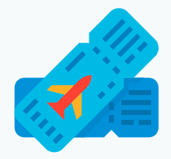
Itens financiáveis
As atividades do projeto previstas com recursos da subvenção e contrapartida poderão ser custeadas por meio dos seguintes elementos de despesa:
Pagamento de pessoal*
Treinamento
Serviços de Consultoria
Equipamentos
Viagens e Diárias*
Software
Serviços de terceiros
Material de consumo
Instalações
Necessário observar os valores máximos disponíveis em: https://download.finep.gov.br/TabeladepessoalSubvencaoEconomica-Valoresmaximos.pdf
São vedados os pagamentos a título de bolsas, de Pró-labore e Participação nos Lucros e Resultados (PLR) com recursos do projeto

Slide 9
Apresentação de proposta – SISGON subvenção
Cadastramento prévio dos proponentes:
Para o envio da proposta, as empresas participantes deverão estar previamente cadastradas na plataforma disponível no link https://cadastro.finep.gov.br/ .
Abas de cadastro obrigatório:
“Básico de Pessoa Jurídica”
“Características Tecnológicas”
Canal de submissão:
Formulário de Apresentação de Propostas disponível no link https://financiamento.finep.gov.br/
Dados institucionais: histórico, experiência e estratégia da proponente/coexecutores;
Projeto: objetivo geral, descrição da inovação, parcerias, etc;
Cronograma físico: Metas e atividades;
Equipe executora;
Itens solicitados e de contrapartida;
Cronograma de desembolso.

Slide 10

Etapas do processo seletivo
HABILITAÇÃO
Verificação da adequação e aderência da proposta
ANÁLISE DE MÉRITO
Análise dos aspectos técnicos das propostas habilitadas;
Consistência frente aos parâmetros do Edital e seus anexos;
Contempla indicadores relativos ao Grau de Inovação e Relevância da Inovação.

Slide 11
Habilitação (exemplo de critérios)
Elegibilidade das beneficiárias
- Registro em junta comercial (proponente e coexecutores)
- Objeto social compatível (proponente e coexecutores)
- Histórico com as instituições apoiadoras (faturamento abaixo de R$ 1 MM)
2. Envio dos documentos
- Estatuto/Contrato Social
- Balanço Patrimonial e Demonstrativo de Resultado do último ano disponível
- Link de vídeo (proposta e capacidade técnica)
3. Atendimento parâmetros da operação
- Valor solicitado
- Contrapartida mínima
- Prazo máximo de execução
- Aderência ao objetivo da chamada e à linha temática
- Elegibilidade do arranjo, incluindo verificação dos termos da participação da ICT
- Capacidade Financeira
- Execução na região indicada

Slide 12
Análise de mérito
1) Consistência - eliminatório
Contempla análise dos seguintes parâmetros:
Adequação da equipe executora aos desenvolvimentos propostos;
Maturidade tecnológica (TRL);
Metodologia;
Adequação das metas físicas, atividades, indicadores físicos; (limite de 24 meses)
Adequação do orçamento;
Prazos.
Sim ou Não

Slide 13
Análise de mérito
2) Grau de Inovação
Abrangência
Grau de Incerteza Tecnológica
Qualificação da Equipe
Composição dos Itens de Dispêndios
Trajetória de Inovação da empresa
Parceria com ICTs
Nota: 0-2
Nota: 0-2
Nota: 0-2
Nota: 0-2
Nota: 0-2

Slide 14

Análise de mérito
3) Relevância da Inovação
Relevância do Tema dentro das Prioridades do Setor
Impacto na Estrutura de Mercado
Internacionalização
Externalidades
Nota: 0-2
Nota: 0-2
Nota: 0-2
Nota: 0-2
Nota: 0-2
Condições para aprovação:
São consideradas aprovadas as propostas que obtenham pontuação mínima de 1,2 pontos (equivalente a 60%).

Slide 15
Cronograma esperado
ATIVIDADE | DATA | PRAZO
Formulário/lançamento | 06/02/2026
Envio da proposta | 07/04/2026 | 60
Habilitação preliminar | 24/04/2026 | 17
Recurso | 04/05/2026 | 10
Habilitação final | 14/05/2026 | 10
Análise mérito | 14/07/2026 | 61
Recurso | 24/07/2026 | 10
Mérito final | 14/08/2026 | 21

Slide 16

William Rospendowski
Superintendente
AODR (Área de Operações Descentralizadas e Regionais)

